Slide 1
ΚΙΝΑ

Slide 2
ΣΗΜΑΙΑ

Slide 4
ΕΘΝΟΣΗΜΟ

Slide 6
ΜΕ ΛΙΓΑ ΛΟΓΙΑ

Slide 7
Η Λαϊκή δημοκρατία της Κίνας είναι χώρα της Ανατολικής Ασίας και η χώρα με το μεγαλύτερο πληθυσμό στον κόσμο, 1.360.720.000 κατοίκους.[ Η έκτασή της είναι 9.596.961 τ.χλμ.
Πρωτεύουσα της Κίνας είναι το Πεκίνο.
Γεωγραφικά είναι η μεγαλύτερη χώρα στην περιοχή της Ανατολικής Ασίας και η τέταρτη μεγαλύτερη στον κόσμο μετά τη Ρωσία, τον Καναδά και τις Ηνωμένες Πολιτείες Αμερικής.
Συνορεύει με 14 κράτη:
Βιετνάμ, Λάος, Βιρμανία, Ινδία, Μπουτάν, Νεπάλ, Πακιστάν,
Αφγανιστάν,Τατζικιστάν, Κιργιζία, Καζακστάν, Ρωσία, Μογγολία και
Βόρεια Κορέα.
Από την ίδρυση της, το 1949, κυβερνάται από το Κομμουνιστικό Κόμμα της Κίνας (ΚΚΚ).

Slide 8
Οικονομία

Slide 9
Από την ίδρυσή της το 1949 μέχρι τα τέλη του 1978, η Λαϊκή Δημοκρατία της Κίνας ήταν μια σοβιετικού τύπου κεντρικά σχεδιασμένη οικονομία, χωρίς ιδιωτικές επιχειρήσεις ή καπιταλισμό.
Το 1978, η ΛΔΚ ξεκίνησε την εξομάλυνση των διπλωματικών σχέσεων με την Ιαπωνία, η οποία εξελίχθηκε σε ένα σημαντικό ξένο χορηγό.
Η σύγχρονη Κίνα χαρακτηρίζεται κυρίως ως μια οικονομία της αγοράς που βασίζεται στην ατομική ιδιοκτησία ακινήτων, και είναι ένα από τα κορυφαία παραδείγματα του κρατικού καπιταλισμος.

Slide 10
Ίδρυση Σύνταγμα | 1η Οκτωβρίου 1949 4 Δεκεμβρίου 1982
Έκταση • Σύνολο • % Νερό • Σύνορα | Ακτογραμμή 9.596.960^{[3][4]} km² (4η) 2,8 22.117 km 14.500 km
Πληθυσμός • Εκτίμηση 2014 • Απογραφή 2010 | • Πυκνότητα 1.367.820.000 ^{[5]} (1η) 1.339.724.852 ^{[6]} 141,1 κατ./km² (83η)

Slide 11
ΕΘΙΜΑ
Κάθε χρόνο, μεταξύ του τέλους του Χειμώνα και της αρχής της Άνοιξης ο λαός όλης της Κίνας γιορτάζει με ενθουσιασμό την πρώτη παραδοσιακή γιορτή του έτους, τη Γιορτή της άνοιξης ή Σεληνιακό Νέο Έτος. Κατά τη διάρκεια της Γιορτής της άνοιξης, όλες οι οικογένειες εκθέτουν ζωγραφιές και δίστιχα της Γιορτής της άνοιξης και στολίζουν τα σπίτια τους. Η Παραμονή της Γιορτής της άνοιξης είναι μία σπουδαία ευκαιρία για την συγκέντρωση της οικογένειας. Συνήθως, το βράδυ της τελευταίας ημέρας των δώδεκα μηνών του σεληνιακού ημερολογίου, όλη η οικογένεια συγκεντρώνεται για το παραδοσιακό δείπνο της Παραμονής της Πρωτοχρονιάς. Μετά το δείπνο, όλα τα μέλη της οικογενείας συζητούν, ή παίζουν τυχερά κ.α. παιχνίδια μέχρι το πρωί. Το πρωί της Πρωτοχρονιάς, επισκέπτονται συγγενείς για να ευχηθούν ο ένας στον άλλον.

Slide 12
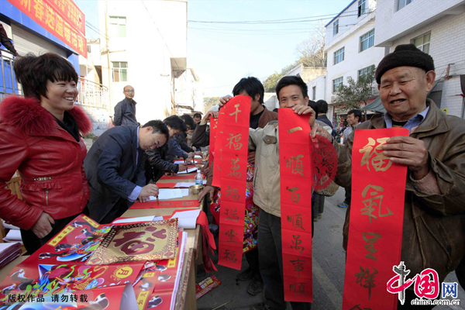

Slide 13
ΑΞΙΟΘΕΑΤΑ

Slide 14
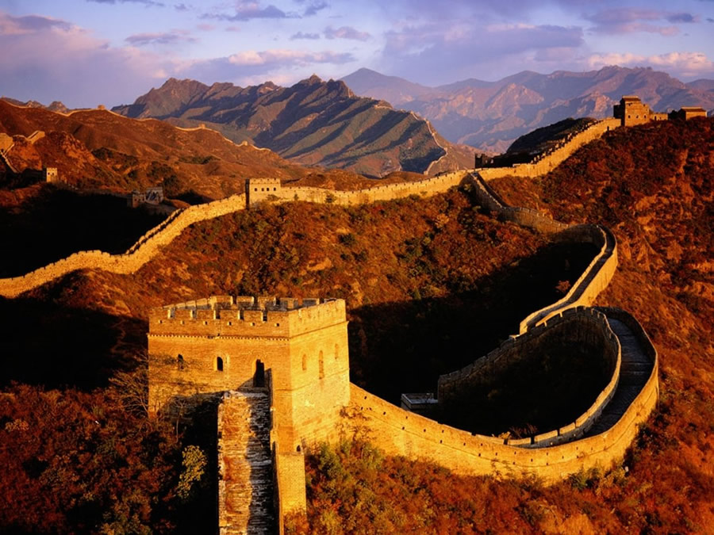

Slide 15
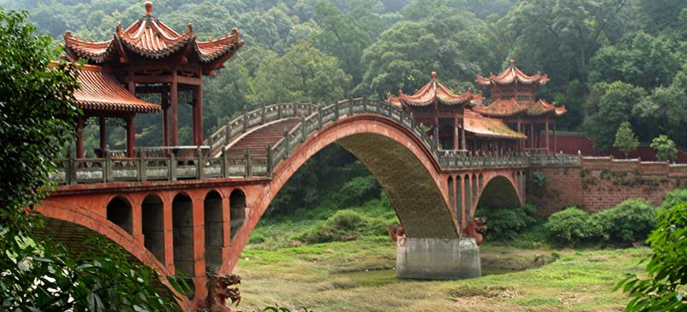

Slide 16
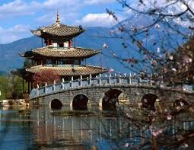

Slide 17
ΠΑΡΑΔΟΣΙΑΚΕΣ ΦΟΡΕΣΙΕΣ

Slide 18
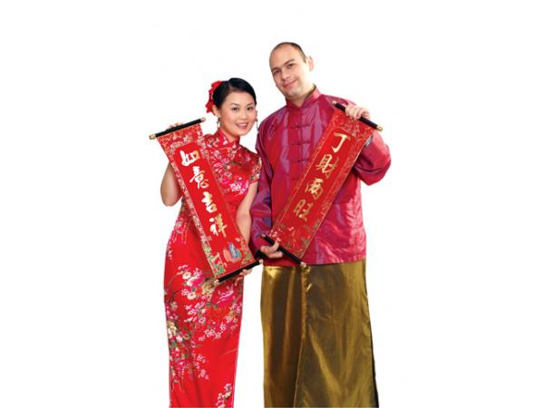

Slide 19
ΦΑΓΗΤΟ
Η γαστρονομική κουλτούρα της Κίνας περιβάλλεται με μια σειρά μύθους και παρεξηγήσεις για τους αρχάριους, αλλά ακόμα και για κάποιους βετεράνους της gourmet κουζίνας. Πέντε από τις βασικότερες –σύμφωνα με το CnnGo- είναι οι παρακάτω.

Slide 20
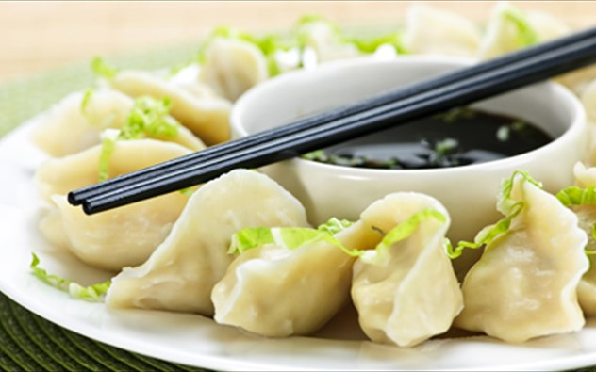

Slide 21
ΤΟΠΟΘΕΣΙΑ

Slide 22
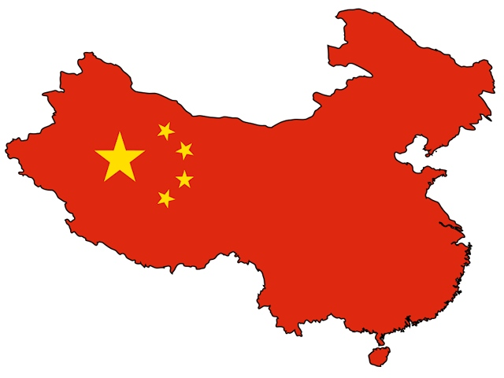

Slide 23
ΓΙΩΡΓΟΣ ΠΟΥΡΣΑΪΤΙΔΗΣ

